Slide 1
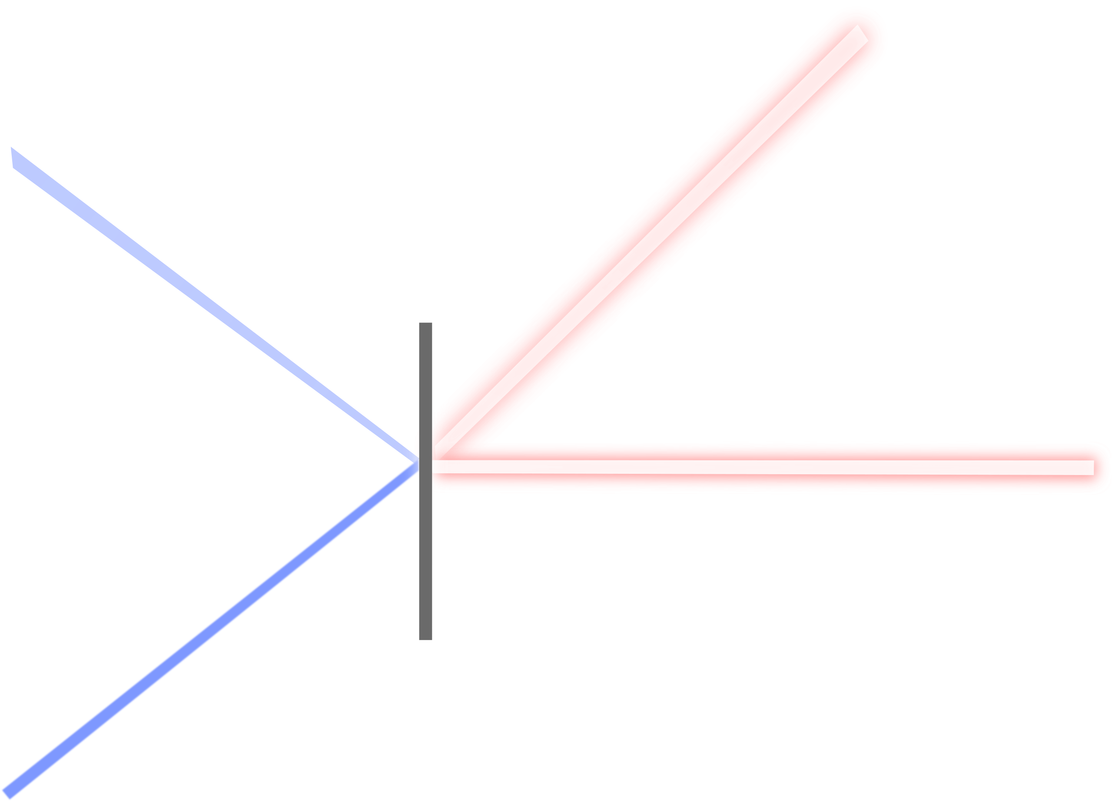
Mirror Verse
(MATH-INFO_01)
Guillaume Calderon
Mohammad Ali
Eymeric Déchelette
Jérôme Bastien

Slide 2
Rappel des objectifs du projet
Simuler la réflection de rayons lumineux dans des miroirs
Utiliser la simulation afin d’étudier le chaos du trajet d’un rayon lumineux dans un grand ensemble de miroirs
MATH-INFO_01

Slide 3
Grandes parties/Milestones
Création d’une version simplifiée en 2D avec des mirroirs plans
Amélioration du simulateur avec des miroirs plus complexes
Complexification du simulateur en 3D ou plus
Analyse des résultats avec potentiel ajout d’outils automatiques selon les besoins (détection des boucles par exemple)
MATH-INFO_01

Slide 4
Exigences à atteindre
Les simulations devront coller au maximum à la réalité
Le simulateur devra supporter un grand nombre de miroirs (au moins 50) et un grand nombre de réfléxion (au moins 50)
Le programme devra permettre une visualisation simple de la simulation
Les miroirs et rayons devront facilement pouvoir être modifiés depuis un fichier
MATH-INFO_01

Slide 5
Résultats et bilan

Slide 6
Méthodes utilisés
Utilisation de la loi de Snell-Descartes pour la réfléxion
Utilisation d’algèbre linéaire afin d’optimiser les calcules et de supporter la 3d (et plus) facilement
Utilisation du language Rust car compilé donc trés rapide et minimise le risque d’erreur
Utilisation de json pour créer des ensembles de mirroirs facilement
MATH-INFO_01

Slide 7
Résultat
simulation des réfléxions sur des hyperplans ainsi que sur des n-sphère
affichage en 3d fonctionel (utilisé pour la 2d également)
Génération aléatoire d’ensemble de mirroir
Séléction simple via interface graphique des différente simulation
Détéction de boucle infinie de réfléxions
MATH-INFO_01

Slide 8
Points d’attention particulier
Découpage du code particulièrement fin et propre (3 parties distinctes + librairie)
Dévelopement des mirroir de manière générique pour n dimensions
Affichage en 3d optimisé avec gpu. (pas sur de celle la mais ca peu ce tenter)
Documentation du code trés complete
MATH-INFO_01
Notes:
On dit un truc du style. Comme nous somme particulièrement intéréssé par l’informatique nous avons mis un points d’honneur a développer l’outil de manière la plus propre possible.
on a donc découpé en 3 grande partie avec la partie simulation qui pourrais être utilisé dans d’autre projets sous forme de librairie.
Afin d’optimiser la lisibilité du code on a aussi choisis de coder toute nos simulation de manière ndimensionnel….

Slide 9
Suite et Apports

Slide 10
Suite
Implementer plus de forme géométrique comme les paraboloids ou surfaces de bezier
Créer un éditeur de mirroir
Améliorer le systeme de changement de dimension
MATH-INFO_01

Slide 11
Apports du projet
Techniquement :
  Eymeric : connaissance en Rust
  Guillaume : connaissance en rendu 3d
  Mohammad : connaissance en algèbre linéaire
MATH-INFO_01

Slide 12
Apports du projet
Techniquement :
  Eymeric : connaissance en Rust
  Guillaume : connaissance en rendu 3d
  Mohammad : connaissance en algèbre linéaire
MATH-INFO_01

Slide 13
Apports du projet
Humainement :
  Partage de connaissance (chacun à appris des autres)
  Travail en équipe
  Organisation sans temps prévu pour ce projet
Gestion de projet:
  Priorisation des taches/organisation en temps
  Explication, présentation et mis en valeur de notre travail
MATH-INFO_01

